Slide 1
«Организация НОД по развитию речи и художественной литературе через метод наглядного моделирования »

Slide 2
Специалисты по моделированию выделили 3 этапа:
Использование готового символа или модели. На этом этапе взрослый демонстрирует готовую модель или символ, дети ее рассматривают и разбирают, а затем воспроизводят информацию с опорой на эту модель.
2. Составление модели педагога совместно с детьми.
3. Самостоятельное составление моделей.
Схемы и модели служат дидактическим материалом в работе педагога по развитию связной речи детей.

Slide 3
Использованием моделей для ознакомления детей с художественной литературой
Работа с использованием моделей для ознакомления детей с художественной литературой проводится в два этапа.
На первом этапе вводятся наглядные модели только в процесс пересказывания детьми русских народных сказок. Цель на этом этапе работы - научить, с помощью заместителей, выделять самые главные события, последовательность изложения; научить детей абстрагироваться (на сколько это вообще возможно в данном возрасте) от мелких деталей и подробностей, помочь понять принципы замещения: заместители обладают теми же признаками и свойствами, что и реальные предметы.

Slide 4
Второй этап является уже творческим и направлен на обучение составлению историй, сказок, рассказов самими детьми, используя наглядные модели и схемы. Включаются в работу с детьми разные игры, упражнения, задания на развитие воображения, которые помогают детям стать свободнее, избегать готовых образцов, штампов, шаблонов, и подталкивают к поиску своих оригинальных собственных решений, к свободному высказыванию их и запечатлению.

Slide 5
Сказка «РЕПКА»
РЕПКА
ДЕД
БАБКА
ВНУЧКА
ЖУЧКА
КОШКА
МЫШКА

Slide 6
Сказка «ЗАЮШКИНА ИЗБУШКА»
ЗАЯЦ
МЕДВЕДЬ
ЛИСА
ПЕТУХ
СОБАКА

Slide 7
Сказка «ТЕРЕМОК»
Мышка-норушка
Лягушка-квакушка
Зайчик-побегайчик
Лисичка-сестричка
Волчок-серый бочок
Медведь косолапый

Slide 8
Сказка «Иван Царевич»
Баба-Яга
Волк
Добрый Молодец

Slide 9
Использование схем и таблиц для составления описательных рассказов.
Опираясь на опыт ведущих педагогов и собственный опыт, при организации занятий по наглядному моделированию стали использоваться схемы, таблицы для составления описательных рассказов об игрушках, посуде, одежде, овощах и фруктах, птицах, животных, насекомых. Данные схемы помогают детям самостоятельно определить главные свойства и признаки рассматриваемого предмета, установить последовательность изложения выявленных признаков; обогащают словарный запас детей.

Slide 10
Тема: чтение русской народной сказки «Кот, петух и лиса»
Цель: формирование умения использовать метод моделирования на занятии по развитию связной речи
Дом
Петух
Кот
Лиса

Slide 11
В работе по обучению детей связной речи хорошие результаты, может дать использование приемов мнемотехники.
Мнемотехника – это система методов и приемов, обеспечивающих эффективное запоминание, сохранение, воспроизведение информации.

Slide 12
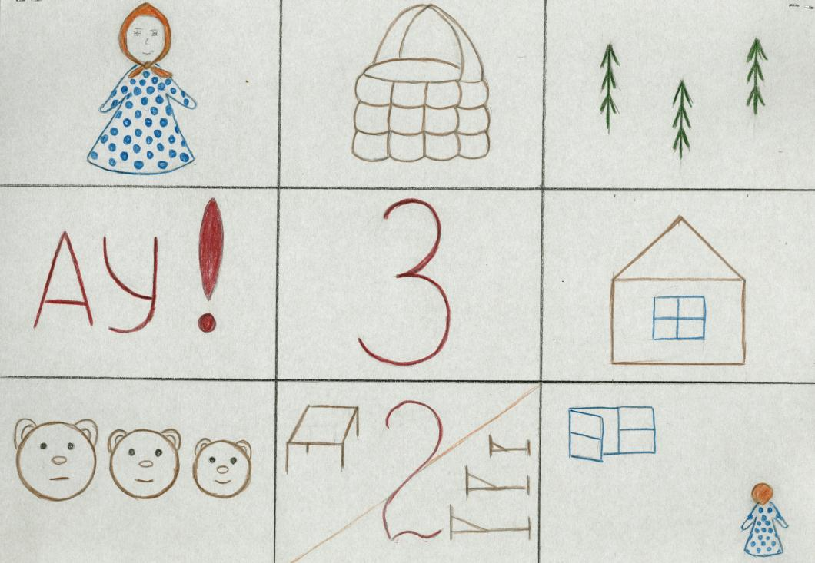
Мнемотаблицы по сказкам
Сказка играет особую роль в жизни ребенка, дети сопереживают героям, разделяют их чувства, поэтому в работе с детьми младшего возраста для обучения рассказывания сказок помогут мнемотаблицы по сказкам.

Slide 13
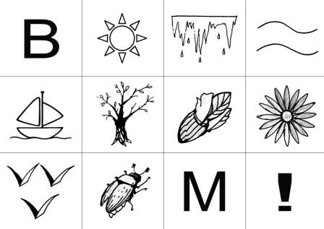
Мнемотаблицы по временам года
Используют при ознакомлении с характерными особенностями времен года.

Slide 14
Мнемотаблицы по стихотворениям
Я сосульку не сосу…
Я её домой несу.
Стало ей от солнца жарко-
Мне её ужасно жалко.
Пусть все лето, целый год
В холодильнике живет. А. Горбунова

Slide 15
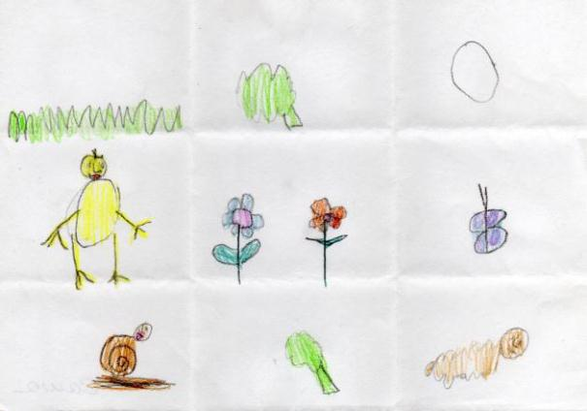
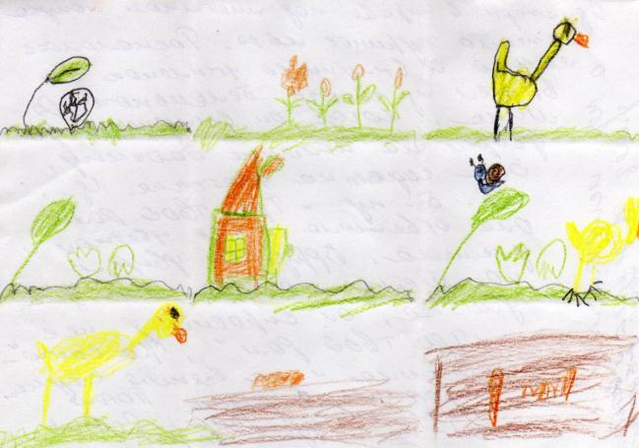
Составление мнемотаблиц по рассказу
Где, чей дом?
В траве под листом лопуха лежало куриное яйцо. Вдруг что-то затрещало, запищало, и из яйца вылупился цыпленок. Он вышел из своего тесного белого домика и огляделся по сторонам.
Рядом кивали своими яркими головками полевые цветы. На один из них села бабочка. «Где твой дом?» - спросил цыпленок. «Мой дом под цветком». – ответила бабочка и улетела.
По листу лопуха медленно ползла улитка. «Где твой дом?» - спросил у нее цыпленок. Улитка ответила: «Мой дом на спине,» и на всякий случай спряталась в него.
Мимо проползал червячок. Цыпленок нагнулся к нему и спросил: «Где твой дом?» Но червячок так испугался, что ничего не ответил, а поскорее зарылся в землю.

